Slide 1
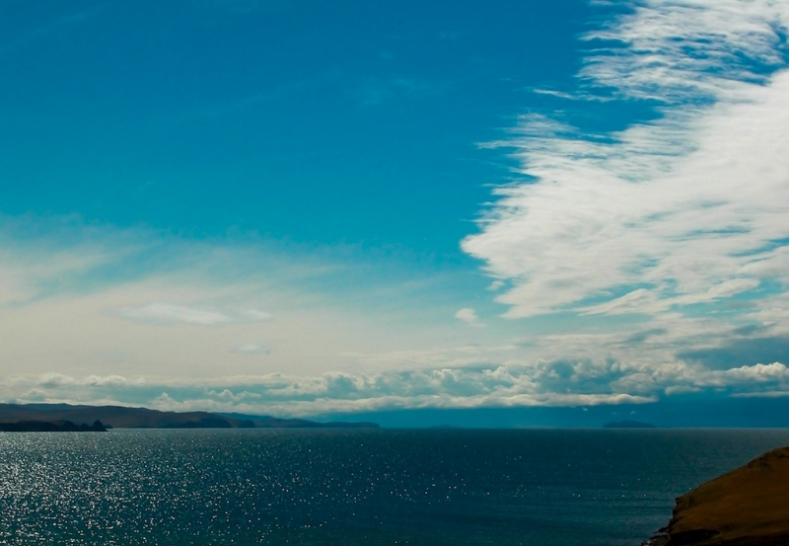
Есть в тайге сибирской нашей
Больше моря чудо-чаша.
В окруженье диких скал
Это озеро – …

Slide 2
«Байкал- жемчужина Сибири»
Тема урока

Slide 3
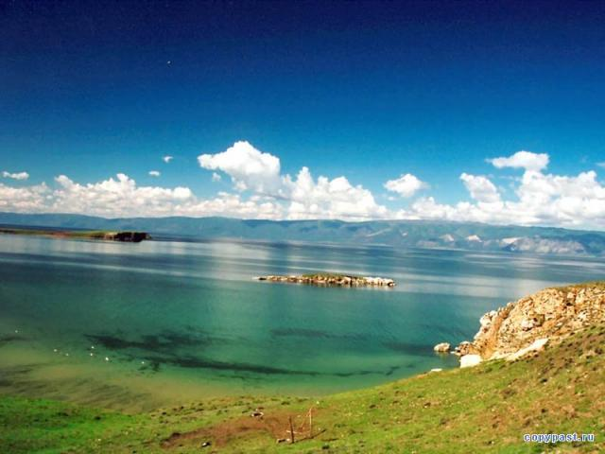
Эпиграф к уроку:
«Чудо природы во всех отношениях»
Л.С.БЕРГ
«Чудо-всякое явление, кое мы не умеем объяснять по известным нам законам природы. Диво, необычайная вещь или явление, случай. Чудный, дивный, удивительный, изумительный, необычайный, непонятный, непостижимый, редкий, превосходный, редкостный» (по В. Далю)

Slide 4
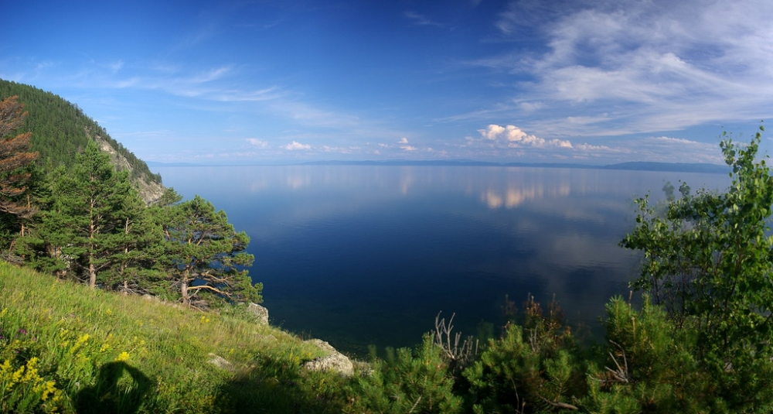
Лесистих гор полуотвалы,
Касанье голубых лекал,
И скалы, срезанные валом,
И небо, павшее в Байкал,
И сам он- величав и вечен,
В гранитной раме вырезной,
И весь до донышка просвечен, и весь до капельки родной.
И Ангары полёт строптивый,
И ветра крик, и гул турбин.
И птицы, - сосны над обрывом,
И дикий ветер Баргузин –
Всё это, без чего не в силах
Быть далью даль и ширью ширь,
И ты немыслима, Россия,
И ты немыслима, Сибирь.
М.Сергеев «Байкал»

Slide 5
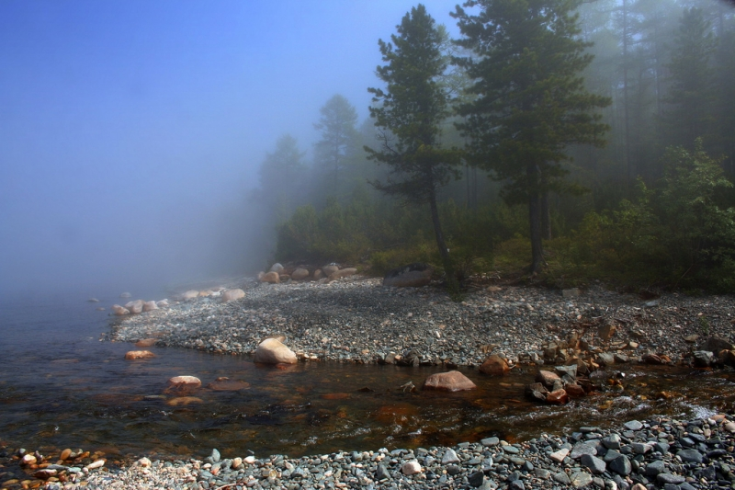
Цель урока:
узнать в чём уникальность озера Байкал

Slide 6
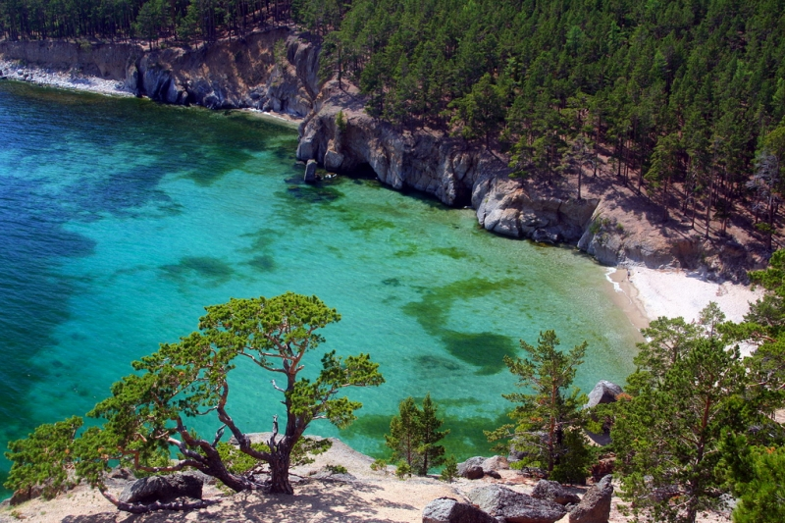
«Байкал удивителен, и недаром сибиряки величают его не озером, а морем. Вода прозрачна необыкновенно, так что видно сквозь неё, как сквозь воздух; цвет у неё нежно-бирюзовый, приятный для нас. Берега гористые, покрытые лесами».
А.П.Чехов

Slide 7
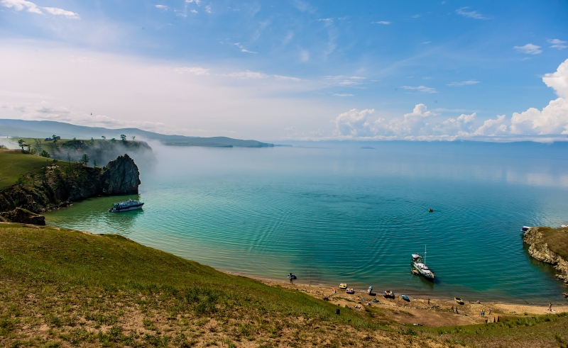
Я с детства мечтал о Байкале,
И вот – я увидел Байкал.
Мы плыли, а гребни мелькали,
И кедры смотрели со скал.
Я множество разных историй
И песен тогда вспоминал
Про это озерное море,
Про этот священный Байкал.
Игорь Северянин

Slide 8
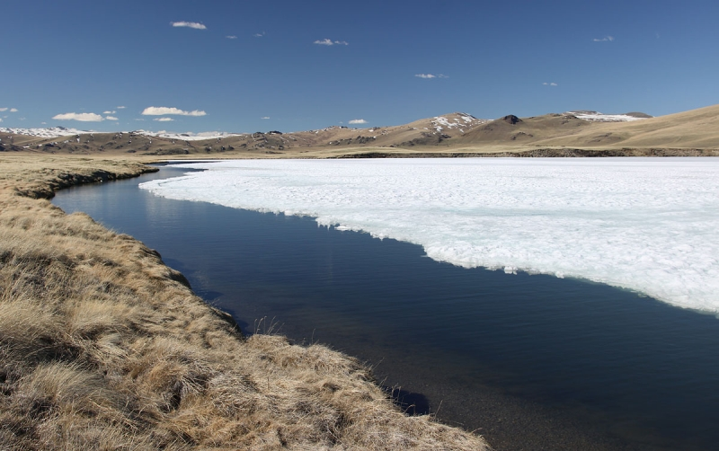

Slide 9
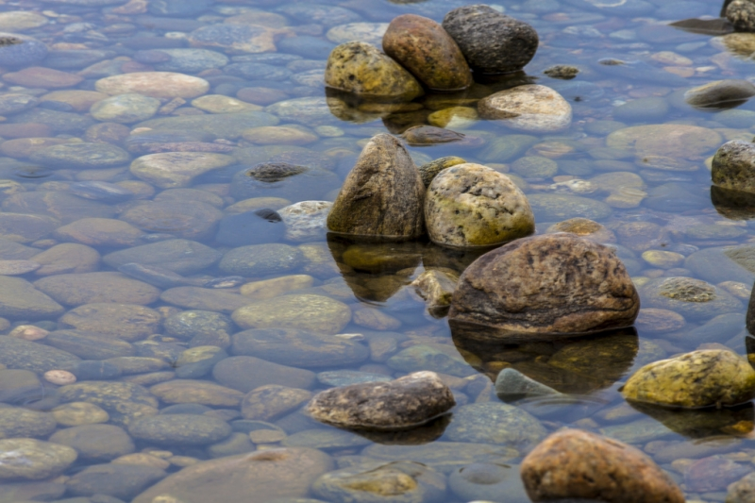
В чем уникальность озера?

Slide 10
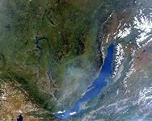
Для справки:
Впадина по своей глубине достигает более семи километров. Из них около шести километров она заполнена донными отложениями, а только все остальное вода. Таких показателей нет даже у многих морей!

Slide 11
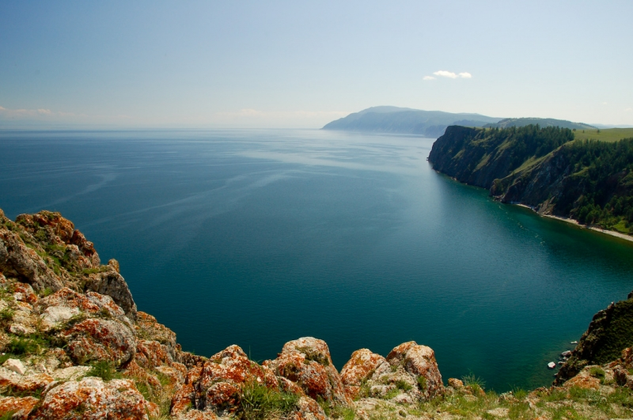
Для справки:
Байкал - это крупнейшее хранилище пресной воды на Земле - 20% от всего объема пресной воды на планете или составляет порядка 23 млрд тонн.
В Байкале вмещается:
5 Великих американских озер
2 раза озеро Танганьика
90 раз Азовское море
23 раза Ладожское озеро
Если взять всю воду из Байкала разделить на всех жителей России, то у каждого из нас с вами окажется по 2700 железнодорожных цистерн с водой!
На воде Байкала все люди могут прожить 40 лет.
Все реки земли должны течь 300 дней, чтобы наполнить Байкал.
Ангара осушит Байкал за 400 лет

Slide 12
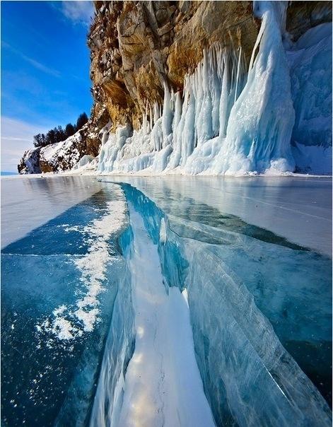
К концу зимы толщина льда на озере достигает 1 м, а в заливах-1,5-2,5 м. При сильном морозе трещины, имеющие местное название становые щели, разрывают лёд на отдельные поля. Разрывы происходят ежегодно примерно в одних и тех же районах озера. Сопровождаются они громким треском, напоминающим раскаты громы или выстрелы из пушек. Человеку, стоящему на льду , кажется, что ледяной покров лопается как раз под ногами и он сейчас провалится в бездну.
Благодаря трещинам во льду рыба на озере не гибнет от недостатка кислорода. Лед, кроме того, очень прозрачен, и сквозь него легко проникают солнечные лучи. Поэтому в воде бурно развиваются планктонные водоросли, выделяющие кислород.

Slide 13
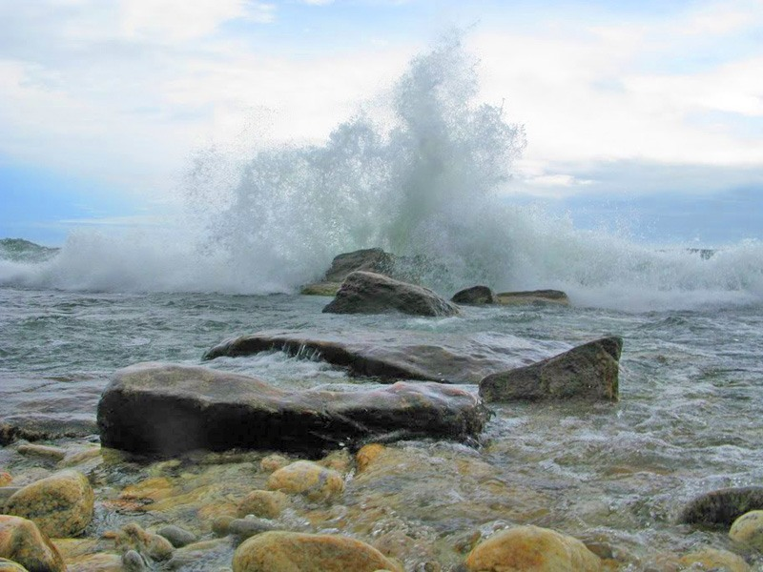
Шторм

Slide 14
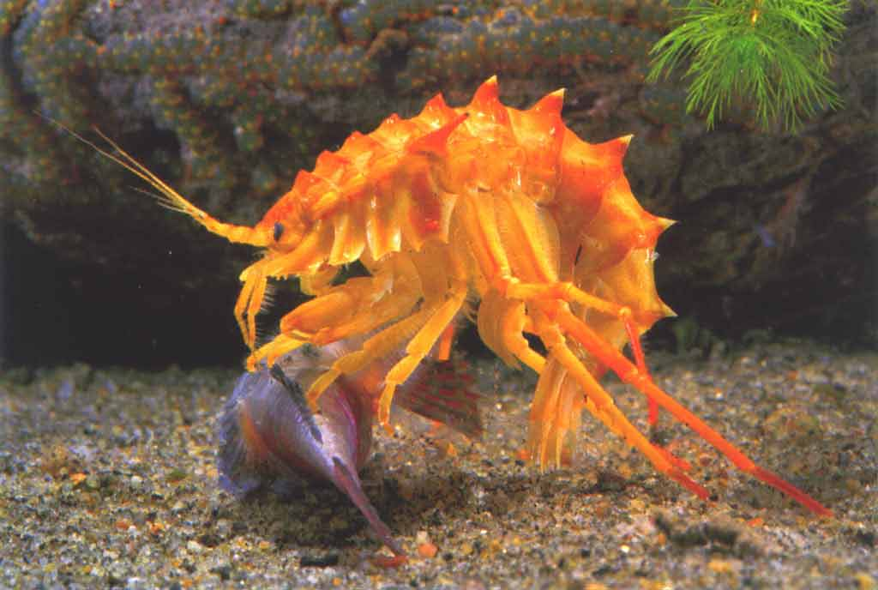
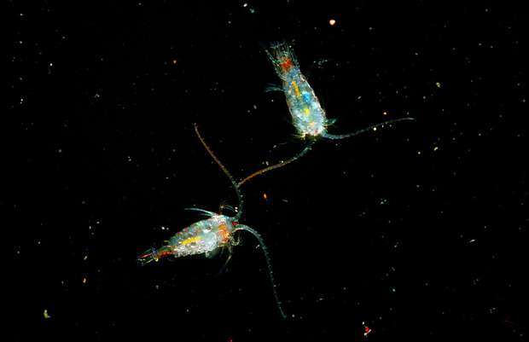
Для справки:
Уникален и неповторим органический мир Байкала. Известно 1550 видов животных и 1085 видов растительных организмов, большая часть их, более ¾, обитают только в Байкале.
Это обстоятельство и послужило причиной того, что Байкал считают «музеем живых древностей».
Здесь и пресноводные губки, и рачки-бокоплавы. Байкальскую воду очищает большая группа живых организмов. Среди них есть свой «король» - маленький веслоногий рачок эпишура. Этих малюток более 4 миллионов тонн. Эпишура – основной фильтр байкальской воды. Дело в том, что она питается мельчайшими органическими крупицами. Чтобы насытиться, ей приходится отсеивать пищу, пропуская через себя воду. За год эпишура перерабатывает в семь миллионов с лишним раз больше воды, чем приносят все впадающие в озеро реки. Но эпишура может очищать только богатую кислородом воду. В загрязненной воде она задыхается и гибнет.
В озере живет 56 видов рыб: байкальский осетр, таймень, ленок, черный и белый хариус, около 30 видов бычков-подкаменщиков и основная промысловая рыба – деликатесный омуль.
Пожалуй, самая экзотическая рыба Байкала – голомянка
Бокоплав
Веслоногий рачок эпишура

Slide 15
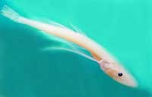
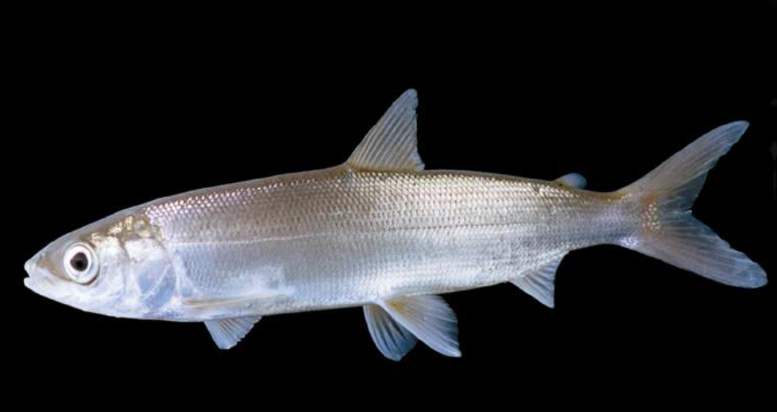
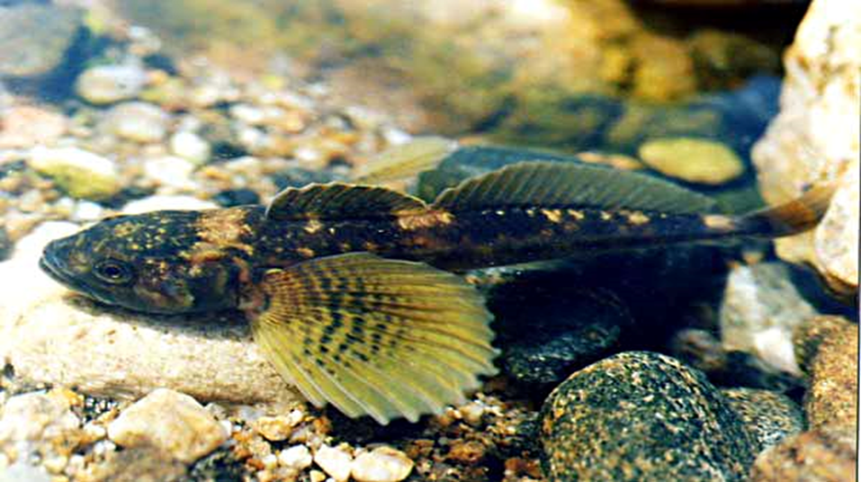
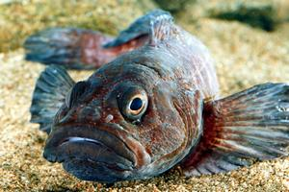
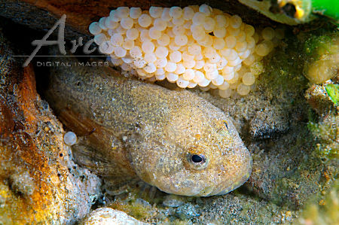
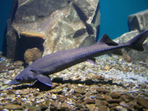
Байкальский омуль
Желтокрылка
Голомянка
Бычок-подкаменщик
Байкальский белый хариус
Байкальский етр
Байкальский омуль
Байкальский осётр

Slide 16
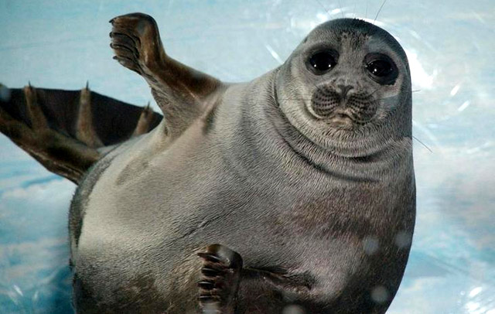
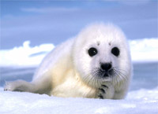
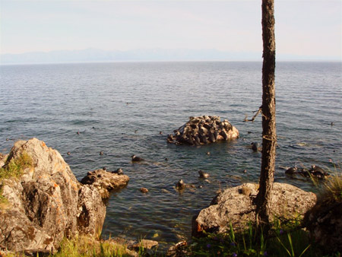
Ушканьи острова- лёжбище нерпы
НЕРПА
Эндемик и единственное млекопитающее озера Байкал

Slide 17
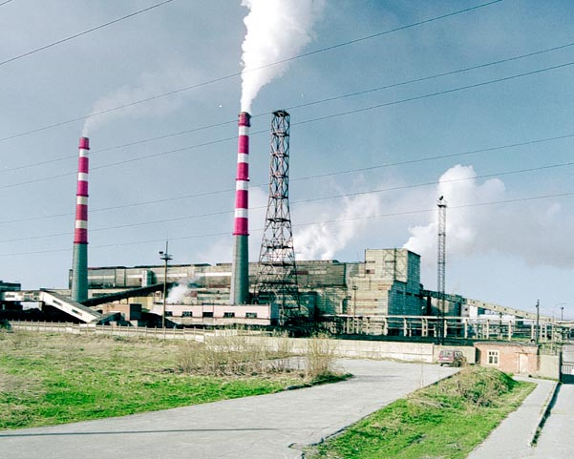
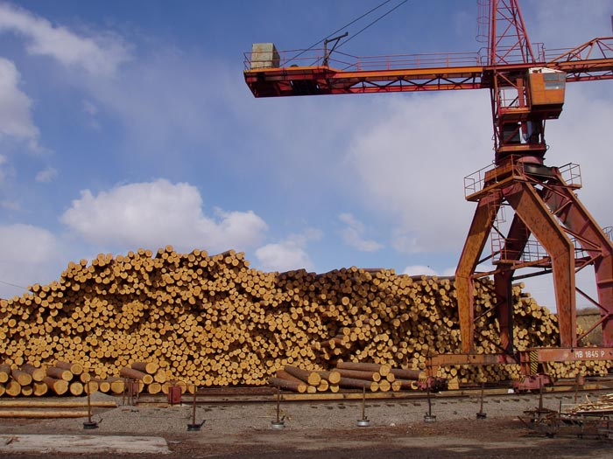
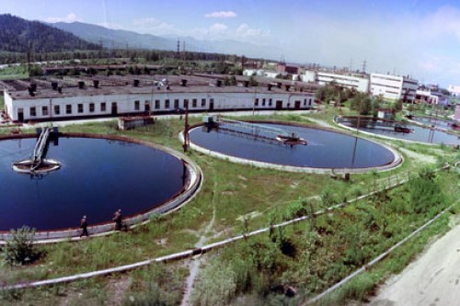
«С тревогой смотрю я в завтрашний день:
Будут ли жить там омуль, тюлень?
Как сохранить заповедное озеро,
Чтоб его воды не «целлюлозило»?

Slide 18
Проверьте правильность своих ответов.
А -2
Б-4
В-3
Г-5
Д-1
Е-6
Ж
Оцените работу.
7 баллов – 5;
6 баллов – 4;
5-4 балла – 3;
3 балла – вы плохо усвоили новый материал

Slide 19
Подведём итог нашего урока
? В чём же уникальность озера Байкал?
Уникальность озера Байкал состоит:
в происхождении и современном развитии котловины
в качестве воды
микроклимате озера
в эндемичной флоре и фауне

Slide 20
Домашнее задание:
1. параграф 39 (изучают все учащиеся).
2. К следующему уроку я предлагаю каждому из вас выбрать для себя задание из ряда предложенных и поработать над ним:
Составить кроссворд об озере Байкал.
Разработать памятку туристического маршрута по Байкалу.
Составить небольшой проект-презентацию «Уникальность озера Байкал».

Slide 21
УРОК ОКОНЧЕН

